Slide 1
SuperKEKB の入射ビーム選択と Timing 制御
< kazuro.furukawa @ kek.jp >
古川和朗
さらに書き足し (Oct.2012)
Aug.2010 の状況に一部書き足し (Apr.2012)
一部 SuperKEKB ではなく KEKB 記述であることに注意

Slide 2
KEKB での入射タイミング要件
複数周波数 (114, 571, 2856, 509MHz) の安定生成
  大電流陽電子生成のための 10nC シングルバンチビームのバンチング
  逓倍・分周による整数関係が必要 (共通周波数 10.39MHz)
30 ピコ秒のリング入射タイミング精度
  KEKB リング周波数 509MHz との整数関係も必要
    PF・PF-AR は入射条件は厳しくないため、偶然の同期で実現
周長補正は KEKB・PF・PF-AR で独立
  年較差、KEKB は 4x10⁻⁷ 変化、PF、PF-AR は 4~20x10⁻⁶ 程度
1 パルス 2 バンチ入射
  KEKB - Linac 共通周波数 10.39MHz (=96ns) 間隔
KEKB HER/LER と PF は同時 Top-up 運転を実現
  KEKB と PF-AR はビームトランスポートラインが共通
    KEKB 時は、同時入射は不可能だった
    SuperKEKB は Beam 寿命 10 分のため、Top-up できないとしても、同時入射は必要

Slide 3
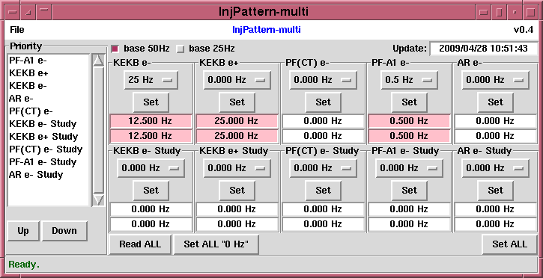
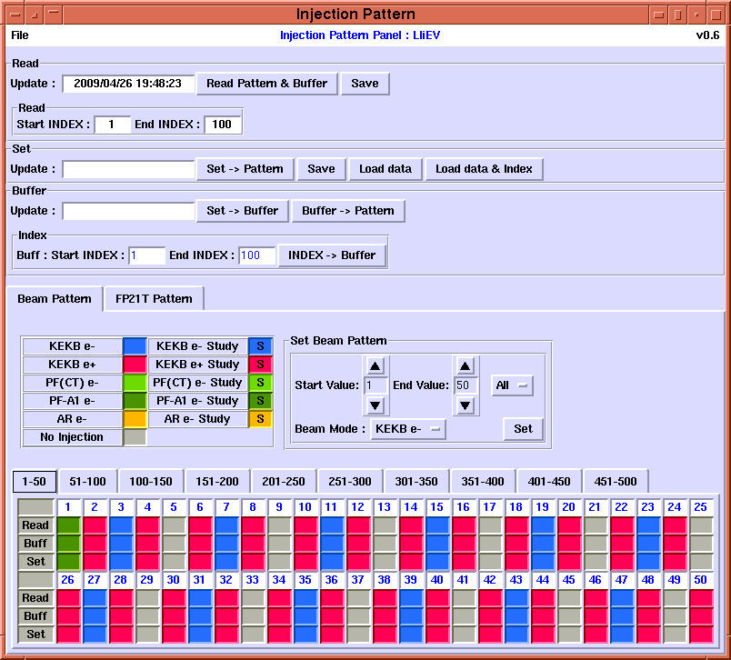
KEKB でのビーム選択
KEKB HER、LER 及び PF への同時入射
  各リングの要求入射頻度を調停し 50Hz ビームを振り分ける
Remote controlled automatic pattern arbitrator
Manual pattern generator
  Recent typical operation.
    ~37Hz for KEKB LER (3.5GeV e+)
    ~12.5Hz for KEKB HER (8GeV e–)
    ~0.5Hz for PF (2.5GeV e–)
  .
    ~25Hz
    ~12.5Hz
    ~0.5Hz

Slide 4
KEKB のビーム・バケット選択
パルス電源の特性などからビーム入射間隔に制限がある
リング内バケット選択は速いタイミングとは半独立にリング内のバンチ電流の少ないバケットに入射できるタイミングを選択
  KEKB は 509MHz 5120 バケットを持つ
  Linac – Ring 共通周波数 10.38MHz は 49 バケット(96ns) に相当
  最大 5120 x 96ns = 約 500μs 待つと（特に制御しないで、待つだけで）全てのバケットを選択できる

Slide 5
KEKB タイミング同期関係
Event
System
Synchronization Req.
  KEKB : < 30ps
  PF : < 300~700ps
Linac rf is Synchronized
to KEKB rf
Event Clock is
114.24MHz
We have to manage
  Circumference compensation
  Bucket selection
  Injection phase controls
for KEKB
Fiducial
Clock
KEKB HER/LER Circumference Correction
50Hz
114.24 MHz
SHB1 Phase Control
x 5
SHB2 Phase Control
HER/LER Injection Phase Control
571.2 MHz
Variable SG
10 MHz
10 MHz
SG
x 5
Acc. Phase, Timing Control
2856 MHz
SG
X 49 ÷ 275
Rubidium SG
508.89 MHz
508.89 MHz
÷ 5120
HER/LER
Bucket
Selection
99.39 kHz
KEKB Revolution
for PF
Linac SHB
114.24MHz
Flip-flop
PF Circumference Correction
Flip-flop
50Hz
Event
System
PF Revolution
Flip-flop
AC Line Sync.
1.6 MHz
Bucket Selection

Slide 6
イベント・タイミングシステム
APS/ANL
  同軸 Cable に 10MHz Clock と 8-bit Event info. Modulation
  EPICS soft event と結合
SLS/PSI
  FPGA と SFP の民生技術を APS system の置き換えに応用 (MRF 110 series)
  さらに Diamond 放射光のために進化 (MRF 200 series)
  さらに改造、Platform 追加 (MRF 230 series)
KEKB
  内藤氏構築の 8-bit Event system、電磁石、モニタ同期に使用
J-PARC
  FPGA と通常光変換で 16-bit Timing 分配 system
Linac
  当初、Beam 繰り返し Timing だけ専用 Cable で通知
  後に、4 つの Beam 区別のために、専用 Cable 敷設（Gate として）
  同時入射計画時に 8bit では足りないので、FPGA + SFP の System 構築を検討したが、128bit 以上必要な LCLS/SLAC が MRF 採用に動いたので歩調を合わせる

Slide 7
イベントタイミング制御システムの構成
MRF’s series-230 Event Generator / Receivers
VME64x and VxWorks v5.5.1
EPICS R3.14.9 with DevSup v2.4.1
17 event receivers up to now
114.24MHz event rate,
50Hz fiducials
More than hundred
50Hz-Analog/Timing data
Multi/single-mode fiber
Timing precision is < 10ps.
  < 1ps with external module.
Central
Event Generator
SH_A1
Injection
KL_B5/B6
SB_B
SB_A
e⁻ Gun
e– BT (PF: 2.5GeV, 0.1nC)
ARC
Cont-ABC
KL_51/52
SB_C
SB_1
SB_2
SB_3
SB_4
SB_5
e⁺ BT (KEKB: 3.5GeV, 2nC)
e⁺ Target
Cont-1
Cont-2
Cont-3
Cont-4
Cont-5
e– BT (KEKB: 8GeV, 2nC,
PFAR: 3.0GeV, 0.1nC)
Event Receivers

Slide 8
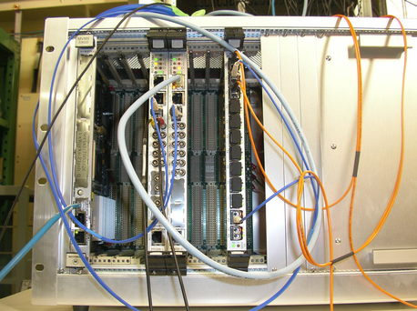
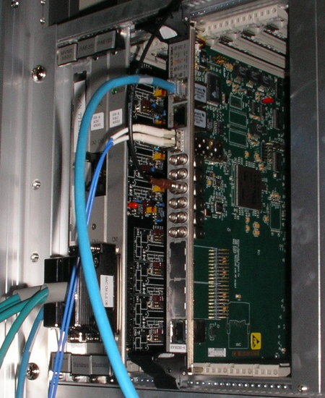
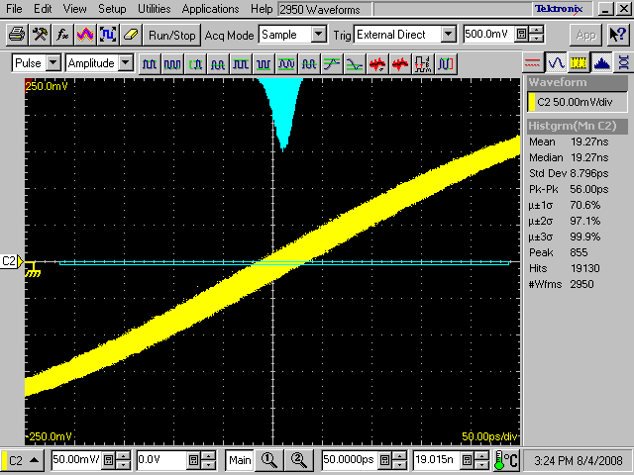
Linac Event System
Specifications
  Event rate : 114.24MHz
    Bit rate : ~2.3GHz
  Fiducial rate : 50Hz
  Timing jitter (Short term) : ~8ps
  No. of defined events : ~50
  No. of receiver stations : 17
  No. of Fast parameters : ~130
CPU
EVG
EVR
Opt. Fan-out
EVR & LLRF

Slide 9
Event Generator
RF Clock (現在は 114.24MHz か 571.2MHz) と 50Hz Trigger (Fiducial) を受ける
50Hz Trigger は Event Generator 自身によって選ばれた (Super)KEKB e-/e+, PF, PF-AR のうちのどれかの加速器に同期している
その Trigger に同期して、その加速器に対応した Beam Mode を作る Event Sequence を 114.24MHz に同期して送り出す

Slide 10
EVG-EVR 間の光伝送路
114MHz Clock 毎に 16bit の情報を送り出す
16bit は 8B/10B で Encode され 20bit の Bit 列になる（約 2.3GHz）
16bit のうち 8bit は Event code (つまり 8.5ns 毎に一つの Event が送れる)
残りの 8bit は情報で複数の使い方があるが、KEKB では使用しなかった、SuperKEKB では使用する予定

Slide 11
Event Receiver
Event を受信すると事前の設定によって複数の動作を起こすことができる、このうち KEKB で使用したのは 2 種類
CPU に割り込みを掛ける、それを 19ms 後の Pulse の Beam mode の指示と解釈し、DAC 値や Delay 値を設定する。そのような動的な変数が全体で 150 以上ある。それぞれ 11 mode ある。
あらかじめ指示した Pulse または Level 信号を発生する、同期精度は 10ps 程度

Slide 12
ビームイベントの取り扱い
Human Operator
Injection Programs
Arbitrate and Generate Beam Mode Pattern (in PythonTk)
considering priorities of the rings
equalizing pulsed power supply interval
in 4 arrays (waveforms) of length 2 (40ms) to 500 (10s)
each element corresponds to a 20-ms time slot and a beam mode
Generate Events for the Next 20-ms Time Slot (in Event Generator)
reading two consecutive elements from the beam mode pattern
generate several events for the next pulse
generate preparation events for the next after next
Generate Signals based on Received Events (in Event Receiver)
generate pulsed signals as prepared in the previous time slot
program the signals (enable/disable, delays, etc) for the next
start to generate analog signals for the next

Slide 13
3 つの仮想加速器の切り換え
Controls and instrumentations are essentially mode-dependent, and mutually independent
Selecting a real machine out of three virtual machines
  Managing three parameter sets
e⁻ Gun
e– BT (PF: 2.5GeV, 0.1nC)
ARC
PF Injection
e⁺ Target
20ms
Event-based Control System
e⁻ Gun
ARC
KEKB-LER Injection
20ms
Primary e– (4GeV, 10nC)
e⁺ BT (KEKB: 3.5GeV, 0.6nC)
e⁺ Target
e⁻ Gun
ARC
KEKB-HER Injection
e⁺ Target
e– BT (KEKB: 8GeV, 1.2nC)

Slide 14
SuperKEKB への増強
SuperKEKB のナノビームスキーム
  低エミッタンス大電流入射ビームの要請
    電子はフォトカソード RF 電子銃 (7GeV, 5nC)
    陽電子は捕獲セクションの改造とダンピングリング増設
    40 倍のルミノシティ
  ダンピングリングの設計
    RF 周波数の選択
    ハーモニック数の選択
  PF-AR 入射
    KEKB とビームトランスポートを共有
      ビーム切り換えと入射に 5-10 分ほど必要
      SuperKEKB のビーム寿命予測約 10 分 → 実験の中断が避けられない
KEKB |  | SuperKEKB
e– | e+ | e– | e+
8GeV | 3.5GeV | 7GeV | 4GeV
1nC | 1nC | 5nC | 4nC
100μm | 2000μm | 20μm | 10μm
2bunch | 2bunch | 2bunch | 2bunch

Slide 15
SuperKEKB のダンピングリング (DR)
2 バンチパルス、2 パルスを収容
e⁻ Gun
KEKB
ARC
e+ 25Hz e– 25Hz の場合
Primary e– (4GeV, 10nC)
e⁺ BT (KEKB: 3.5GeV, 0.6nC)
e⁺ Target
前半 | D.R. | 後半
e+ 1 | e+ 1
e– 2 | e+ 1 | e– 2
e+ 3 | e+ 3,1 | e+ 1
e– 4 | e+ 3 | e– 4
e+ 5 | e+ 5,3 | e+ 3
e– 6 | e+ 5 | e– 6
e⁺ DR (1.1 GeV, 4nC)
e⁻ Gun
SuperKEKB
ARC
Primary e– (3.5GeV, 10nC)
e⁺ BT (KEKB: 4GeV, 4nC)
e⁺ Target

Slide 16
ダンピングリングの RF
メインリング (MR) バケット選択
  MR は 509MHz 5120 バケットを持つ
  Linac – MR 共通周波数 10.38MHz は 49 バケットに相当
  最大 5120 x 96ns = 約 500μs 待つと全てのバケットを選択できる
RF として 10.38MHz の整数倍を選ばないと上の条件よりもさらに自由度は下がる
  509MHz, 571MHz などは可能
  476MHz, 714MHz などは有用ではない
CW クライストロン等の資源を考えると 509MHz を選ぶことが適当と思われる

Slide 17
ダンピングリングのハーモニック数
96ns
1 パルス 2 バンチ入射のバンチ間隔 96ns
入出射キッカー立ち上がり立ち下がり ~100ns
ハーモニック数
  少なくとも ~200 (≒ 400ns)
  メインリング (MR) のハーモニック数 5120 (または 5120x49) と単純な整数関係が無いことが好ましい
入射 (パルスモジュレータ) の最大待ち時間 2ms
  現状は最大待ち時間 500μs であるが、安定性許容度によっては 2ms 程度まで可能
>100ns
>100ns
96ns

Slide 18
ダンピングリング (DR) – Linac - SuperKEKB メインリング (MR)
Linac 後半の位相を固定する場合の入射選択可能 MR バケット数
  ハーモニック数 hDR=224、キッカー立ち上がり 96ns として 2ms 以内で探す場合
    49*2 ~ hDR-49 で 1760 個 (1 バンチ入射)
    49*2 ~ hDR-49*2 で 662 個 (2 バンチ入射)
  hDR=225, 2ms 以内
    49*2 ~ hDR-49 で 2123 個
    49*2 ~ hDR-49*2 で 1008 個
  hDR=223, 2ms 以内
    49*2 ~ hDR-49 で 2096 個
    49*2 ~ hDR-49*2 で 971 個
  hDR=230, 2ms 以内
    49*2 ~ hDR-49 で 5120 個
    49*2 ~ hDR-49*2 で 3065 個
  hDR=245, 2ms 以内
    49*2 ~ hDR-49 で 2048 個
    49*2 ~ hDR-49*2 で 1024 個
  hDR=252, 2ms 以内
    49*2 ~ hDR-49 で 4986 個
    49*2 ~ hDR-49*2 で 3447 個
96ns
前のパルス
>100ns
>100ns
次のパルス
96ns

Slide 19
ダンピングリングのハーモニック数
現実的な周長で自由度の大きなハーモニック数として、230 を選ぶことが適当と思われる
この方法で直接選択できないバケットについても
  DR 出射後、Linac 後半の位相をパルス毎に変更する
  DR 蓄積中に DR 位相を変更する
とすれば選択可能
  前者について、電子との切り換えの際いずれにせよ位相変更は必要
    ただし再現性だけでなく LLRF の直線性も必要となる
  後者について、次のパルスとの依存関係が増えるので不利
  双方とも準備しておいたほうがよい (Review committee)

Slide 20
PF-AR の入射
PF-AR のビームトランスポートは SuperKEKB と共通
  10 分で切り換え入射、または 7GeV e–、4GeV e+
SuperKEKB のビーム寿命が 10 分程度と短いため、PF-AR への切り換え入射は Belle2 の実験中断を意味する
ダンピングリング経由の 4GeV 陽電子同時入射の可能性？
  残念ながら Top-up は不可
PF-AR の周長補正は SuperKEKB と独立
  PF-AR の RF は Linac と整数関係に無い (補正量 4x10⁻⁶ vs. 4x10⁻⁷)
偶然の入射確率 (300-700ps 精度 2ms 以内) は、ダンピングリングを経由すると約 1/11 になるが不可能ではない
パルスを跨いでも同期を維持するため入射時には周波数を Linac に対して固定する必要
(入射エネルギーは Belle2 実験に依存)

Slide 21
イベントタイミング制御システムの構成
KEKB において
  1 系統のイベントタイミングシステム
  バケット選択システムは半独立
SuperKEKB において
  パルス間の依存関係が増える
  大きな (~20ms x n) の遅延の管理が必要
  Linac 前半と後半の 2 系統のカスケード半独立イベントシステム (?)
  バケット選択システムとは一体化の必要

Slide 22
Linac - DR
Linac の RF 位相と DR の RF 位相を Pulse 毎(20ms) に変更する可能性がある
  伝達手段
    EVG → EVR
    EVG → EVR → Dedicated Ethernet (CA) → LLRF μTCA
    EVG (→ EVR) → 8bit digital I/O ~4 bytes → LLRF μTCA
    EVG → SFP Event Link → LLRF μTCA (SFP 増設)
      Linac LLRF monitor での開発結果を利用して検討が始まった
  18ms ぐらい前に次の出射時の位相を伝達できるかも
    Event 通知と Shared memory 機構による情報転送
      双方を SFP 経由で 2.3Gbps の Bit stream に乗せる (MRF 標準機能)

Slide 23
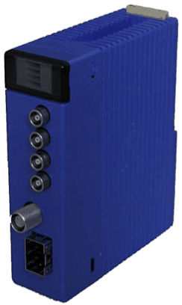
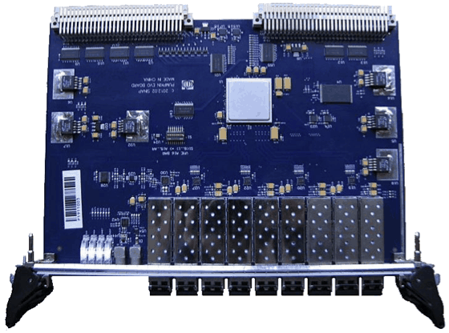
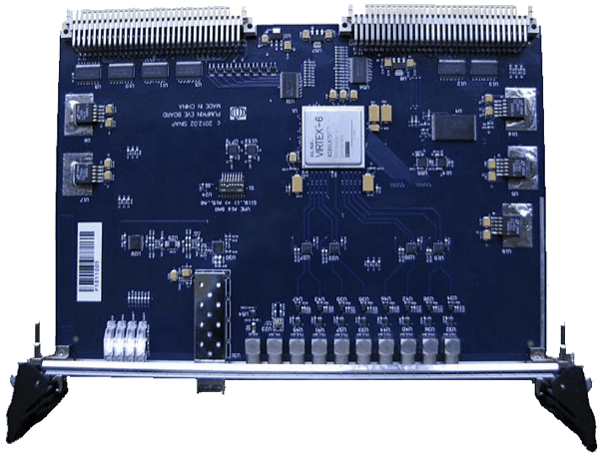
Other compatible hardware with MRF
Efforts by RF group at Linac (三浦氏, 片桐氏, 湘南電子)
  EVR for synchronized RF monitoring
Embedded EVRs at NSLS2/BNL, LCLS2/SLAC, etc
SINAP VME and PLC modules (SSRF, PLS)
VME EVO (EVG)
VME EVE (EVR)
PLC EVR

Slide 24
Activities in 2011-2012 (Kusano, Kudou, Okazaki)
Transition of Software
  VxWorks-5.5 + DevSup v2.4.1 + Old firmware
  VxWorks-6.8 + Mrfioc v2 (BNL) + New firmware
Re-evaluation of existent hardware/software
  Cascaded EVG for Slow-positron facility
  Synchronous 2k-byte shared memory transfer (~50MB/s)
  Synchronous EPICS timestamp
Evaluation of SINAP modules
  VME EVG (EVO), EVR (EVE), & PLC EVR
  EPICS devsup/driver software evaluation & development
  New cascaded EVG capability for DR (MR)
  Upward shared memory transfer (quasi synchronous)

Slide 25
まとめ
KEKB の同時入射タイミングと比較しながら、SuperKEKB のダンピングリングを含めた入射タイミングを検討した
PF-AR も含めて入射スケジュールの構成は可能
検討結果も含めて、ダンピングリングの設計が進んでいる
イベント制御システムと LLRF システム (特に直線性) の詳細の検討を継続する

Slide 26
Thank you

Slide 27
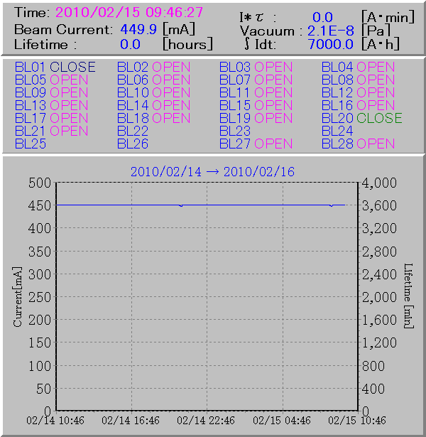
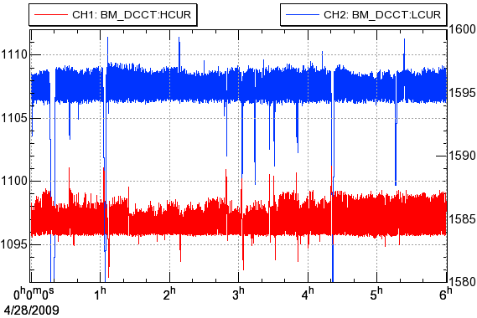
Simultaneous Top-up Injection Results
Beam currents
are kept within
  KEKB 1mA (~0.05%)
  PF 0.05mA (~0.01%)

Slide 28
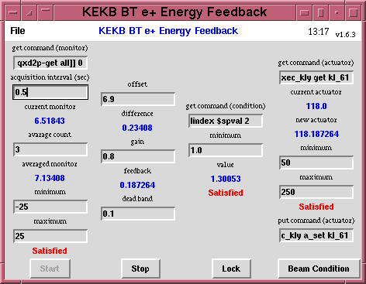
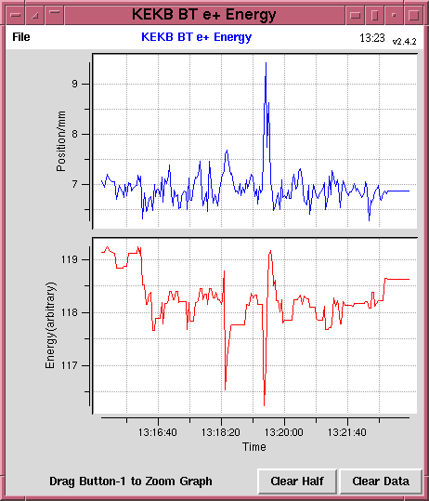
Three-fold Independent Closed Loops
Feedback loop software act on one of three virtual machines
  Managing independent parameter sets
e⁻ Gun
e– BT (PF: 2.5GeV, 0.1nC)
ARC
PF Injection
e⁺ Target
Event-based Control System
e⁻ Gun
ARC
KEKB-LER Injection
Primary e– (4GeV, 10nC)
e⁺ BT (KEKB: 3.5GeV, 0.6nC)
e⁺ Target
e⁻ Gun
ARC
KEKB-HER Injection
e⁺ Target
e– BT (KEKB: 8GeV, 1.2nC)

